Slide 1
2020年度生向け Super Global Program(SGP) 説明資料
スピーカーマークを
クリックしてください
桃山学院大学 国際センター
学生派遣チーム

Slide 2
Super Global Program(SGP)とは？
SGPとは、英語による長期派遣留学を目指す学生のための「特別奨励プログラム」です。
海外の大学で、ネイティブの学生と共に専門科目を英語で学ぶには、非常に高い英語運用能力が求められます。
SGPでは、英語能力試験において高スコアを修得するだけでなく、その先の留学生活も見据えた授業等を提供しています。また、帰国後は留学経験者のみで実施する授業を受講することで、留学を「行ったきり」にせず、帰国後の大学生活や将来に活かすことができるよう、サポートしています。
※これまでは、入学前に実施する試験に合格した者のみの参加としていま
したが、2021年度より新たに、2年次からの参加も可能となりました。

Slide 4
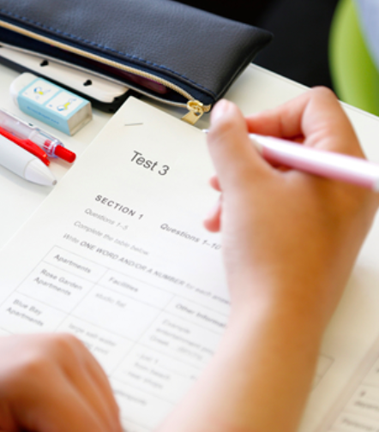

Slide 5
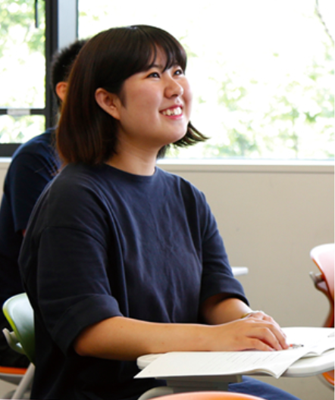

Slide 9
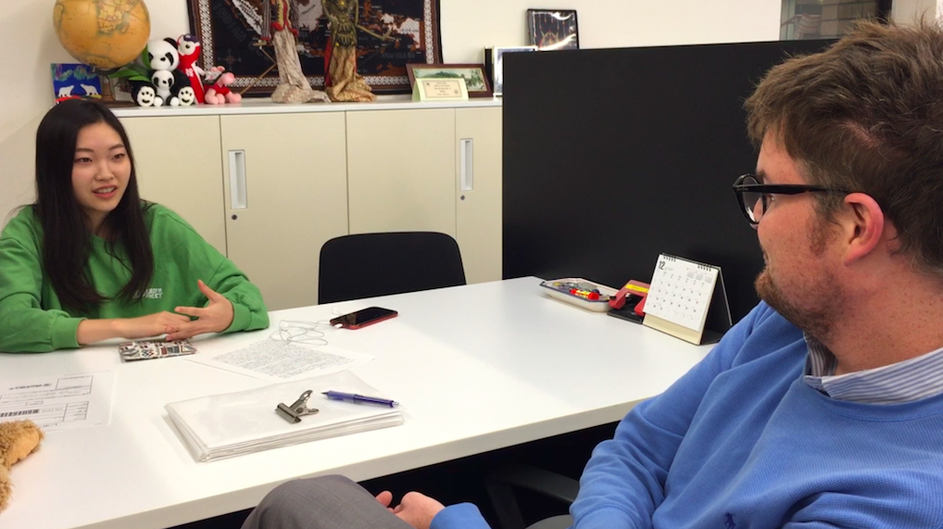
Speaking練習動画を公開しています！
https://youtu.be/rh8_mLDBtLo

Slide 10
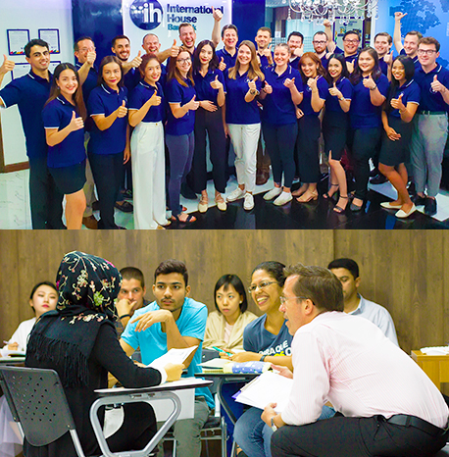

Slide 12
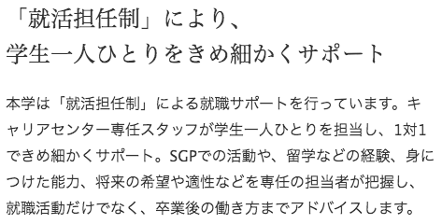

Slide 14
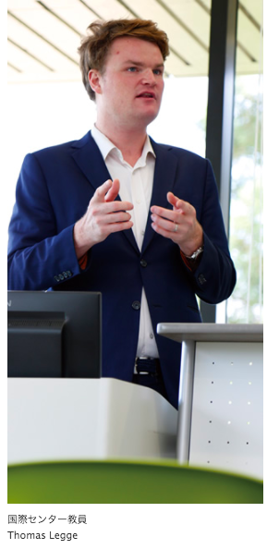
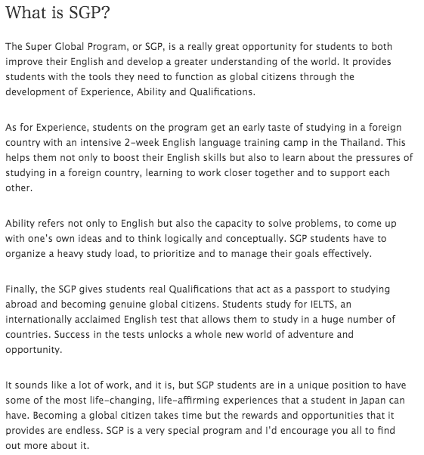

Slide 15
募集要領
《募集人数》 最大5名
《応募条件》 (1)20年度生であること（経営学部ビジネスデザイン学科生を除く）
(2)SGPの趣旨を理解し、長期派遣留学を目指していること
(3)申し込み時に、以下のうちいずれかの証明書類を提出できる者
・TOEIC(公開テスト) 575点以上 ・TOEFL ITP 470点以上
・TOEFL iBT 55以上 ・IELTS 5.0以上
・英検 準1級以上
《選考方法》 面接選考（英語で実施します）
《募集日程》 12月頃に募集を行い、面接選考は秋学期試験終了直後に行う予定
※秋学期開始以降に、改めてM-Port等でお知らせします
《 その他 》 合格者は、2021年度春学期より、SGP生として21年度生とともに活動をス
タートします(2021年度より、SGPは1年次生と2年次生の合同クラスとなり
ます)。

Slide 16
SGPに関する情報
・SGPページ(本学webページ)
https://www.andrew.ac.jp/international/sgp.html
・関連動画
SGPで英語漬けの日々(1)
https://youtu.be/PC7O8LBkJo4
SGPで英語漬けの日々(2)
https://youtu.be/lUp2_jgYKfA
僕がなぜ、英語を話せるようになったのか
https://youtu.be/TRUbLbOFDBE
留学から帰国したSGP生の対談
https://youtu.be/OR9hhiCLPXo

Slide 17
問い合わせ
質問は、国際センターまでメールでお寄せください。
メールアドレス：haken@andrew.ac.jp
必ず、メールの件名に「質問：SGPについて」と入力してください。
また、本文には必ず「学籍番号と氏名」を入力してください。

